Slide 1
Stato migrazione ad HTCondor e aggiornamenti da farming
Stefano Dal Pra
Diego Michelotto
Andrea Chierici
e
Daniele Cesini

Slide 2
Risorse disponibili su HTC
181 305 kHS06
Attenzione: indicativamente dal 30 aprile, solo un rack disponibile su LSF
20 kHS06

Slide 3
Stato VO
Migrate: Atlas, ALICE, AMS, CMS, argo, belle, borexino, cupid, dampe, cdf, compass, famu, gerda, glast, km3, opera, auger
Pronte
Virgo, LHCb, pamela, cuore (dag da definire)
Non ancora pronte, ma avvisate
Cta (inattivo), darkside, icarus, juno, limadou
Da ri-contattare
biomed, lhaaso, lhcf, na62, newsdm, padme, tristan, xenon

Slide 4
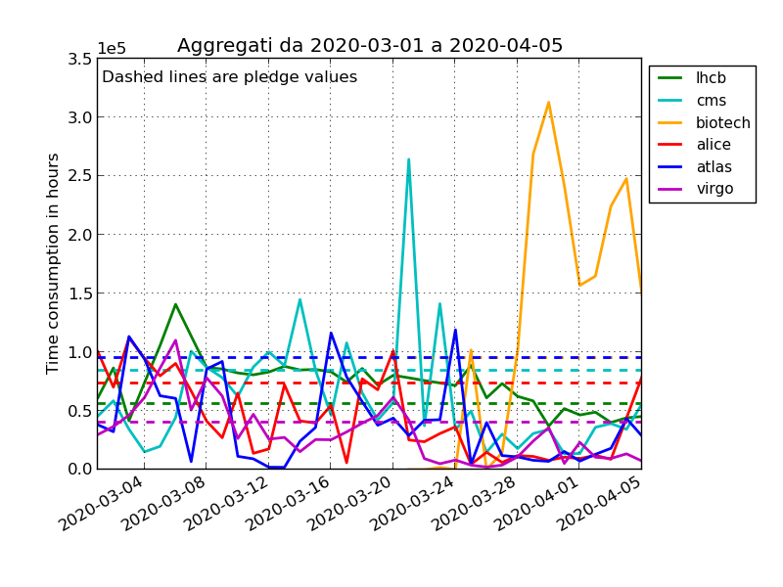
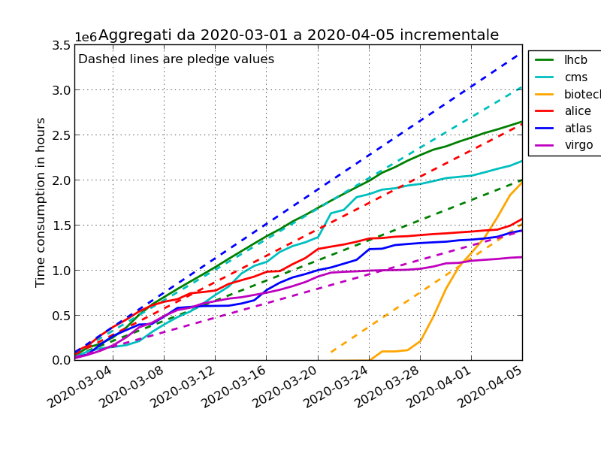
COVID-19
Ritardo nella migrazione di 2 settimane dovute a sperimentazione sibylla biotech
Erogate 3.630.067 wct_h
Coinvolti tutti i nodi più potenti

Slide 5
Cronoprogramma
Migrazione delle VO restanti fino ad esaurimento
interamente in telelavoro
LHCb aggiornato contestualmente ai servizi T2
Eliminazione di ce02-lhcb-t2
Setup di 2 ulteriori CE HTC per un totale di 6
VO/esperimenti saranno contatti da user-support/farming per concordare la transizione
https://bit.ly/3929GBI

Slide 6
Gara CPU
Ritardata a causa COVID-19
Nuovi termini
Richiesta chiaramenti: 27 maggio
Risposta chiarimenti: 3 giugno
scadenza offerta: 10 giugno
Sembra esserci interesse anche da parte di «nuovi partecipanti»

